Slide 1
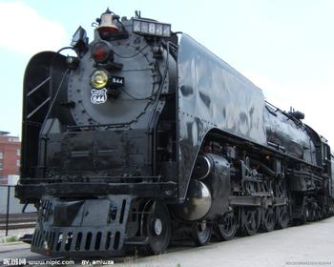
热力学基础
第 十 三 章

Slide 2
本章目录
13-0 教学基本要求
13-1 准静态过程 功 热量
13-2 热力学第一定律 内能
13-3 理想气体的等容过程和等压过程
摩尔热容
13-4 理想气体的等温过程和绝热过程
多方过程

Slide 3
本章目录
13-5 循环过程 卡诺循环
13-6 热力学第二定律的表述 卡诺定理
13-7 熵 熵增加原理
*13-8 热力学第二定律的统计意义
*13-9 信息熵简介

Slide 4
13-0 教学基本要求
一 掌握内能、功和热量等概念 . 理解准静态过程 .
二 掌握热力学第一定律，理解理想气体的摩尔定容热容、摩尔定压热容，能分析计算理想气体在等容、等压、等温和绝热过程中的功、热量和内能的改变量 .

Slide 5
13-0 教学基本要求
三 理解循环的意义和循环过程中的能量转化关系，会计算卡诺循环和其他简单循环的效率 .
四 了解可逆过程和不可逆过程，了解热力学第二定律和熵增加原理 .

Slide 6
选择进入下一节：
13-0 教学基本要求
13-1 准静态过程 功 热量
13-2 热力学第一定律 内能
13-3 理想气体的等容过程和等压过程
摩尔热容
13-4 理想气体的等温过程和绝热过程
多方过程

Slide 7
选择进入下一节：
13-5 循环过程 卡诺循环
13-6 热力学第二定律的表述 卡诺定理
13-7 熵 熵增加原理
*13-8 热力学第二定律的统计意义
*13-9 信息熵简介

